Slide 1
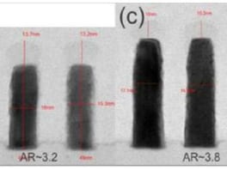

SF2X KVKB RDWKJ058.63 ET results
●
평가목적 ; M0 clean O2-free in-situ clean 적용 평가
●
평가결과 ;
POR 대비 Split B(wet clean 추가) 진행 시 ATOI CD 동등 수준 (Δ-0.07 nm)
Ru HAR line TEM / Ru fill TEM
ET 결과 VCHN/VMA/HOL POR 대비 동등수준 / CMA 1.8%p 개선 / CMBSRP 3.5%p 열화, MinA 2.0%p 열화
Split A 조건 CD targeting 후 ET 재확인 뒤 호환 가능 판단됨 (M0 DC 기준)
●
M0 ATOI CD
WAFER | MEAN (nm) | 3σ (nm) | RANGE (nm) | Δ vs TARGET
W10(POR) | 10.12 | 0.49 | 1.44 | -0.08
W24(POR) | 10.15 | 0.51 | 1.51 | -0.05
W06 | 10.10 | 0.57 | 1.77 | -0.10
W14 | 10.09 | 0.56 | 1.69 | -0.11
W08 | 10.02 | 0.63 | 1.85 | -0.18
W22 | 10.11 | 0.67 | 2.09 | -0.09
POOLED | 10.10 | 0.63 | 2.09 | -0.10

Slide 2
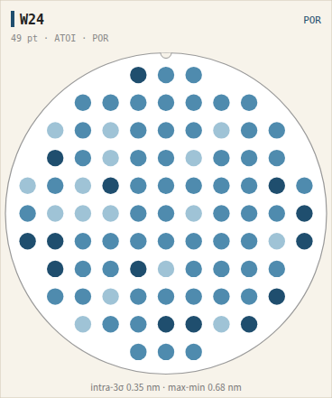
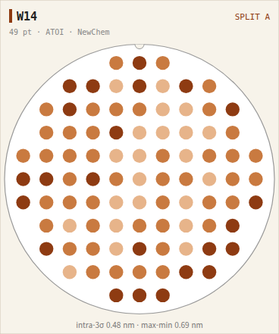
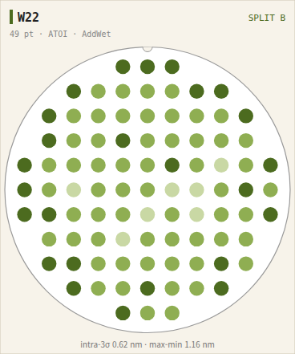
M0 ATOI CD wafer map
Split A: ATOI CD POR 대비 Δ-0.04 nm, edge 영역 편차 POR 동등
Split B: ATOI CD POR 대비 Δ-0.07 nm, edge 영역 편차 확대

Slide 3
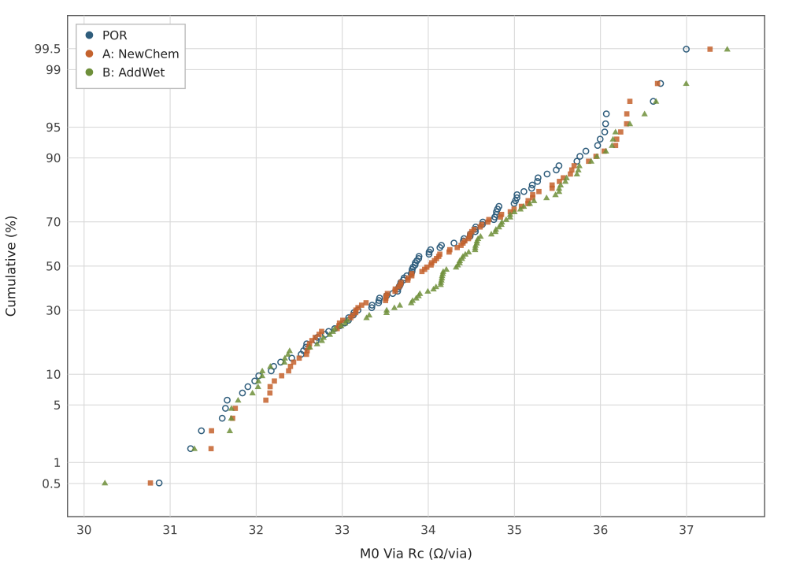
M0 Via Rc cumulative distribution
POR median 33.83
A median 34.01 (+0.5%, 동등)
B median 34.33 (+1.5%, 동등)

